Slide 1

문화재 체험게임
4조 최종 발표
발표자 20144824 홍 대 화
20144720 최 주 호
조선대학교
Notes:
…

Slide 2
CONTENTS
01 02 03 04 05
게임 소개
구현 기능
플레이 영상
역할 및 개발환경
Q&A
게임 소개
구현 기능
- 플레이 영상
역할 및 개발환경
조선대학교
Notes:
http://minheeblog.tistory.com/category/PPT

Slide 3
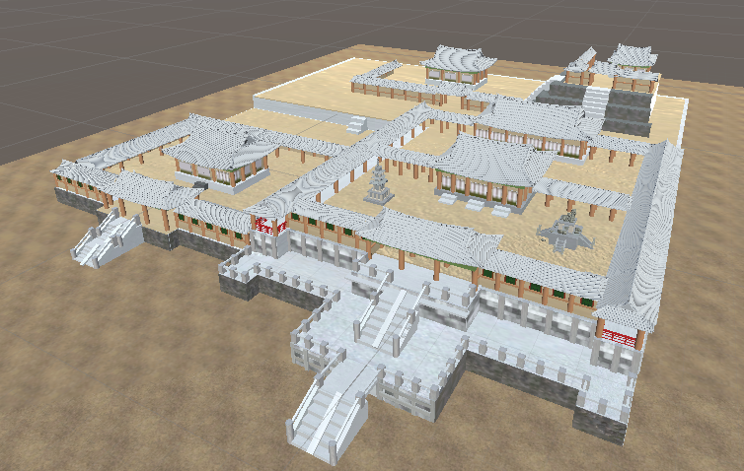
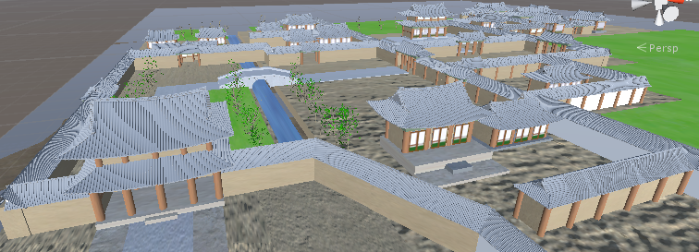
게임 소개
문화재 체험게임
01
문화재 체험 게임
VR게임을 통해 문화재를 소개하고 역사에 대한 퀴즈와 문화체험을 하면서
평소 우리가 잘 알지 못했던 문화재를 소개하고 게임이라는 특성을 이용해
좀 더 쉽게 문화재를 접하고 알리기 위한 게임
스테이지 – 불국사, 창덕궁
Notes:
http://minheeblog.tistory.com/category/PPT

Slide 4
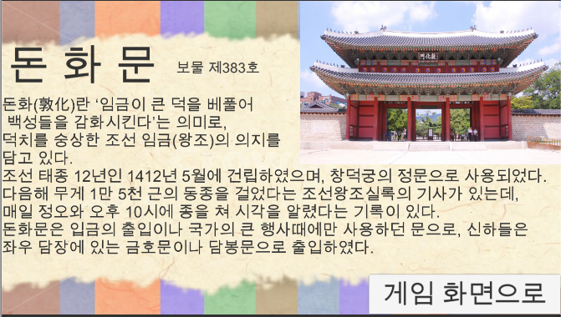
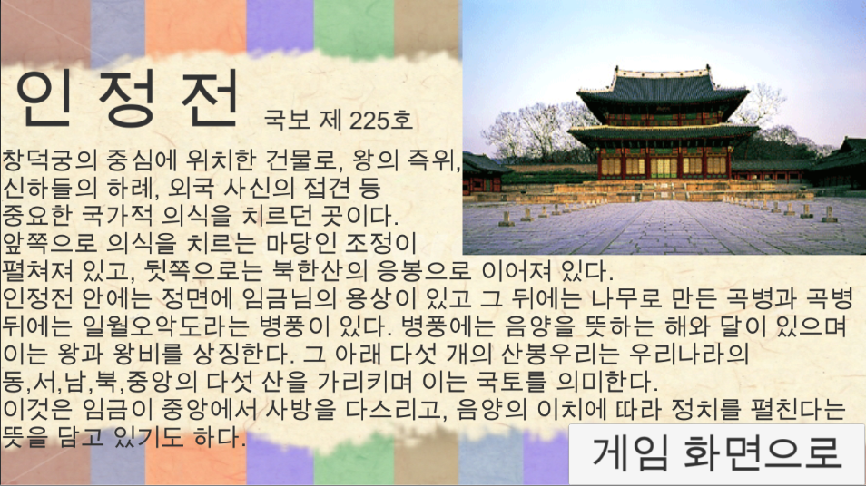
구현 기능
문화재 체험게임
02
문화재 소개
- 각 스테이지인 불국사와 창덕궁의 주요 문화재를
게임을 하면서 각 문화재에 대한 소개
Notes:
http://minheeblog.tistory.com/category/PPT

Slide 5
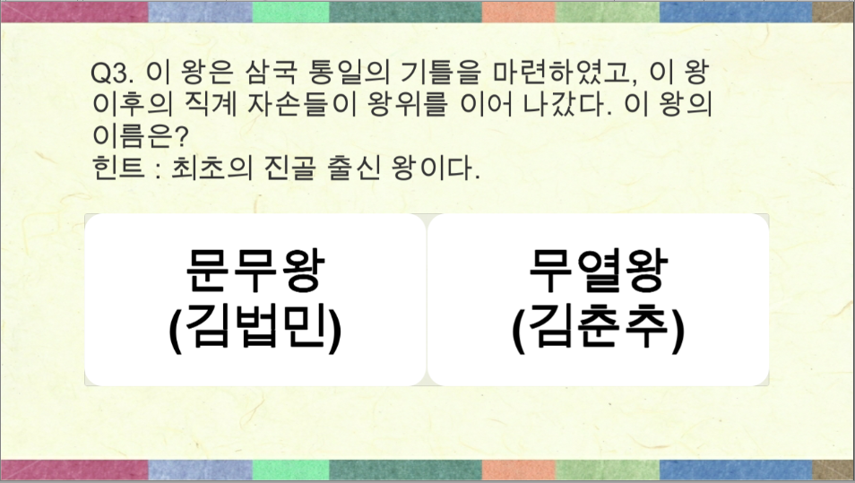
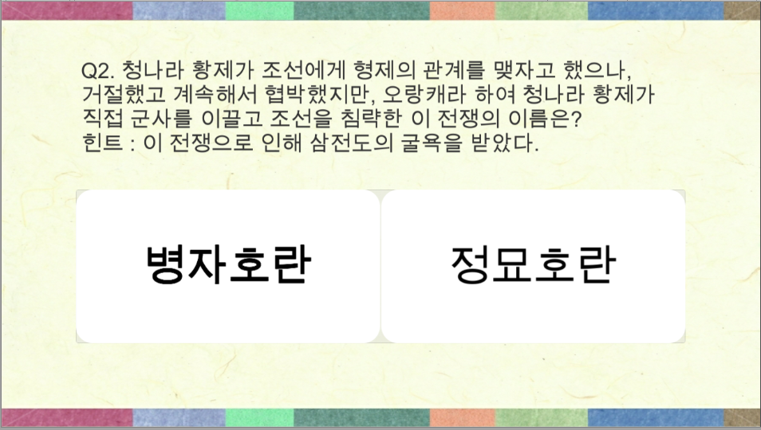
구현 기능
문화재 체험게임
02
퀴즈
신라시대 퀴즈 문제 조선시대 퀴즈 문제
스테이지 마다 퀴즈 문제가 출현
각 스테이지의 시대별로 불국사는 신라시대 ,
창덕궁은 조선시대의 역사퀴즈 문제를 출제
- 퀴즈는 시대별로 20문제를 랜덤으로 출제
Notes:
http://minheeblog.tistory.com/category/PPT

Slide 6
구현 기능
문화재 체험게임
02
랜덤 퀴즈 영상
Notes:
http://minheeblog.tistory.com/category/PPT

Slide 7
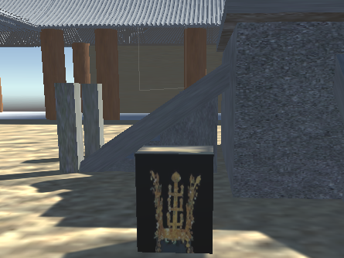
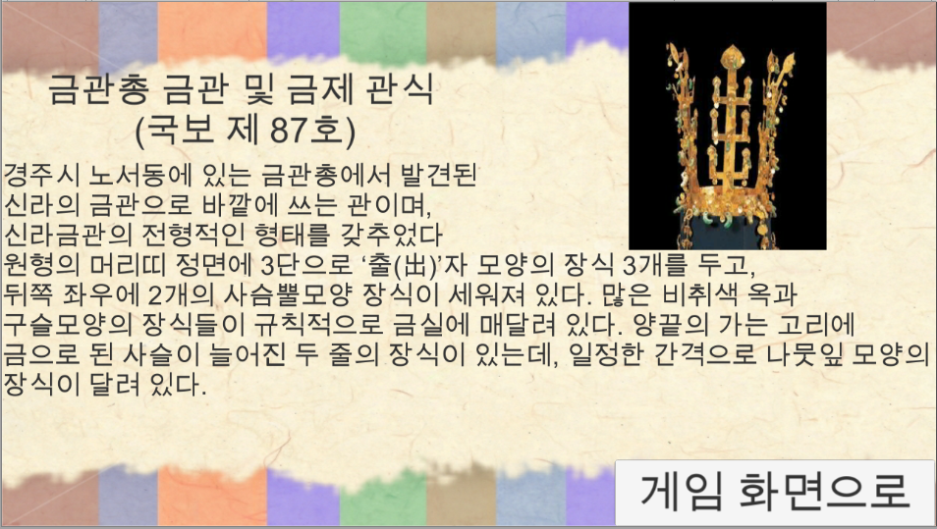
구현 기능
문화재 체험게임
02
아이템(유물)기능
스테이지 곳곳에 아이템인 유물들을 먹으면 아이템에 대한 소개
아이템은 각 스테이지 시대의 유물이 나옴
아이템을 다 모으고 퀴즈를 전부 풀면 클리어가 가능함.
Notes:
http://minheeblog.tistory.com/category/PPT

Slide 8
플레이 영상
문화재 체험게임
03
VR 구현 - 시작화면
Notes:
http://minheeblog.tistory.com/category/PPT

Slide 9
플레이 영상
문화재 체험게임
03
플레이 영상
Notes:
http://minheeblog.tistory.com/category/PPT

Slide 10
플레이 영상
문화재 체험게임
03
플레이 영상
Notes:
http://minheeblog.tistory.com/category/PPT

Slide 11
역할 및 개발환경
문화재 체험게임
04
역할
최주호 : 스크립트 제작, 기능 구현 , VR 연동
홍대화 : 스테이지 제작, 문화재 소개 및 역사 퀴즈
개발 환경
게임 엔진 : Unity (ver. 2018.3.13.f1)
프로그래밍 : Visual Studio 2017 (C# 스크립트 작성)
플랫폼 : VR 기기 (HTC vive)
OS : Windows 10 (Pro x64)
Notes:
http://minheeblog.tistory.com/category/PPT

Slide 12
문화재 복원게임
Q & A
Notes:
http://minheeblog.tistory.com/category/PPT

Slide 13
문화재 복원게임
THANK
YOU
Notes:
http://minheeblog.tistory.com/category/PPT

